Slide 1
Государственное бюджетное общеобразовательное учреждение Ленинградской области «Сланцевская школа-интернат, реализующая адаптированные образовательные программы»
«Развитие познавательной самостоятельности как условие успешной социализации обучающихся с интеллектуальными нарушениями»
Разработала : Брекова Г.Г. ,воспитатель высшей квалификационной категории

Slide 2
Актуальность проекта Социализация подрастающего поколения – одна из важнейших задач школы, так как именно школа является почти единственным очагом доверия, понимания, гуманности. Дети с ограниченными возможностями здоровья - это дети, имеющие различные отклонения психического или физического плана, которые обусловливают нарушения общего развития, не позволяющие детям вести полноценную жизнь.
Познавательная самостоятельность формируется через навыки и умения, привычки сделать что-то самому, узнать что-то новое, почувствовать свою причастность к какому-то делу, ощутить важность и значимость своих действий. Ребенок с ОВЗ должен научиться принимать решения, проявлять инициативу, стремиться к своим целям и не бояться совершать ошибки.
Необходимо уделять внимание и развитию таких сопутствующих качеств, как формирование собственного мнения, уверенности в собственных силах. Процесс развития познавательной самостоятельности у детей с ОВЗ имеет особенности, обусловленные средним уровнем адаптивных функций этих обучающихся, отставанием в формировании активного свободного поведения и умения владеть собой, своими эмоциями и потребностями.
И на этом этапе моя задача не подавлять желания, порывы, творческие идеи обучающихся , а поддерживать и направлять их, создавая радостную атмосферу совместного с ребенком творчества, давая возможность ощутить свои силы, поверить в себя.

Slide 3
С целью развития познавательной самостоятельности обучающихся использую:
Главный смысл проекта в том, чтобы создать комфортную
для каждого воспитанника атмосферу, в которой он будет развиваться как личность.
Основной целью моей работы является формирование нравственных ценностей и качеств у школьников через систему воспитательных мероприятий.
Для достижения этих целевых ориентиров я определила следующие воспитательные задачи:
формирование потребности и мотивации нравственного поведения;
формирование представления о здоровом образе жизни;
формирование патриотических чувств: любви к Родине, гордости за свою малую родину и свой край;
создание условий для обогащения эмоционального мира детей;
воспитание любви к природе, формирование экологической культуры и экологического сознания;
поддержание творческих устремлений детей, создание условий для их самовыражения и самореализации

Slide 4
Основные направления работы по теме самообразования
С целью развития познавательной самостоятельности обучающихся использую:
Основные направления | Действия и мероприятия
Профессиональное | 1.Ознакомиться с новыми педагогическими технологиями через предметные издания и Интернет. 2.Повышать квалификацию на курсах для воспитателей коррекционных школ. 3. Внедрять в работу школьную программу по воспитательной работе.
Психолого- педагогическое | 1. Совершенствование знаний в области классической и современной психологии и педагогики 2. Взаимодействие с педагогом-психологом и учителем-логопедом ОУ 3. Участие в семинарах, тренингах, МО и т.п. 4. Изучение литературы по психологии и педагогике
Методическое | 1.Знакомство с новыми формами, методами и приёмами воспитания 2.Принимать активное участие в работе школьного МО 3. Проведение мониторинга личностных достижений обучающихся 4. Посещение уроков, занятий с целью обмена опытом 5. Диагностирование обучающихся по теме самообразования 6. Разработать проект класса в соответствии ФГОС 7. Обобщение опыта работы по теме самообразования.
Информационно - технологические | 1. Активное внедрение ИКТ в воспитательный процесс 2. Расширение знаний и умений в работе с ИКТ
Охрана здоровья | 1.Внедрение в образовательный процесс здоровьесберегающих технологий

Slide 5
С целью развития познавательной самостоятельности использую:
Экскурсии
Внеклассные занятия,
практические занятия
Средства развития познавательной самостоятельности
Игры
ИКТ
Участие в конкурсах,
соревнованиях
КТД (коллективные творческие дела)

Slide 6
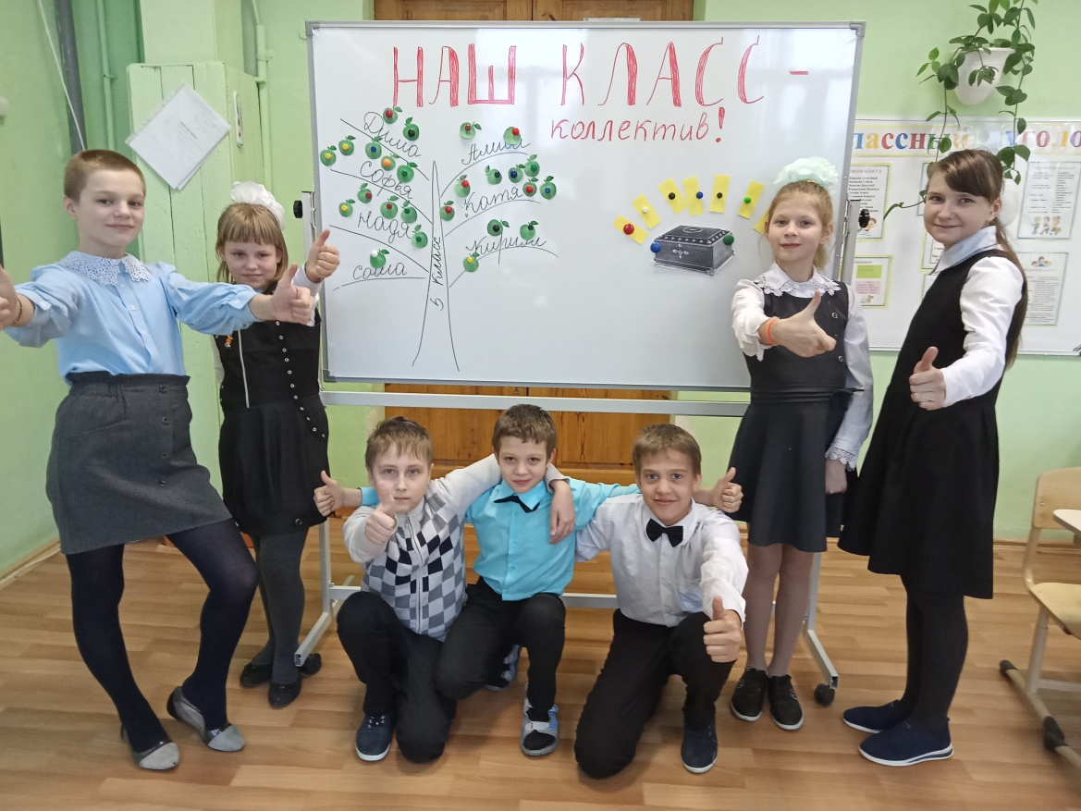
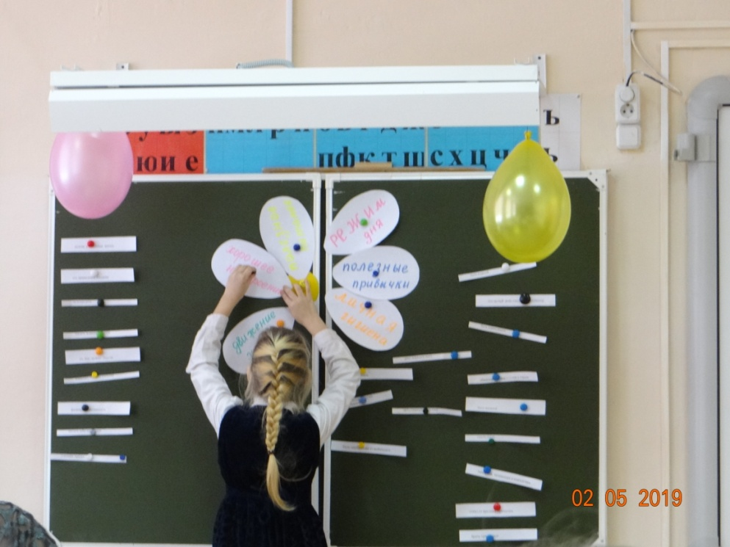
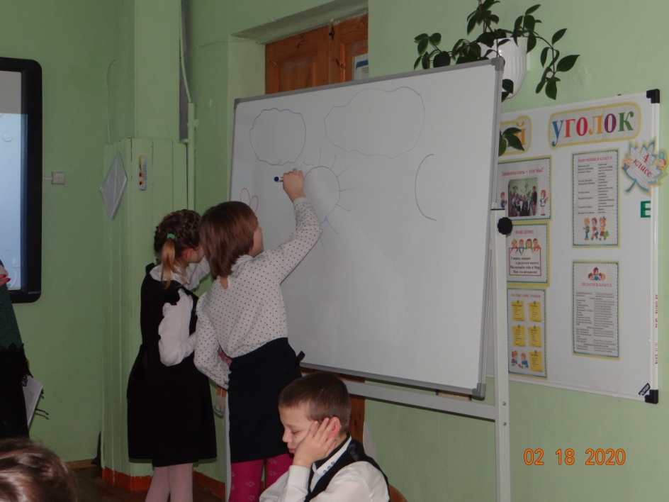
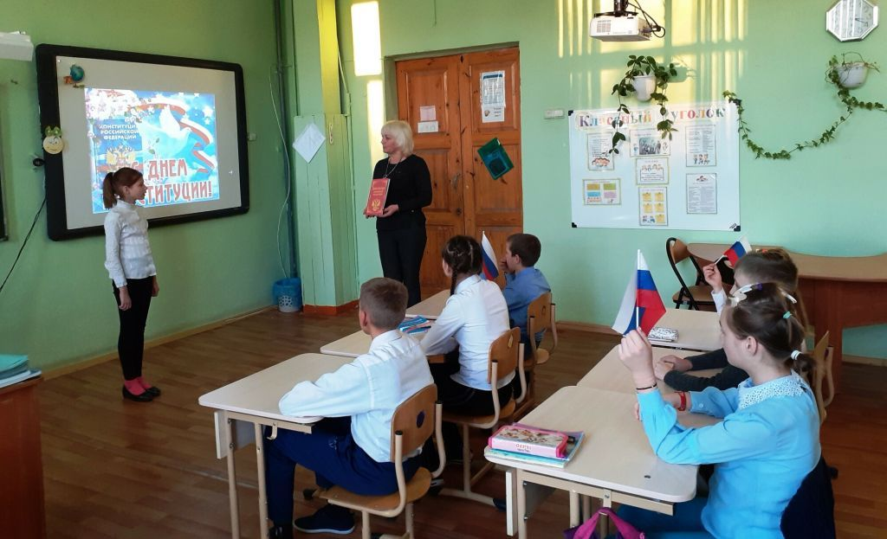
Высокая активность воспитанников на открытых мероприятиях

Slide 7
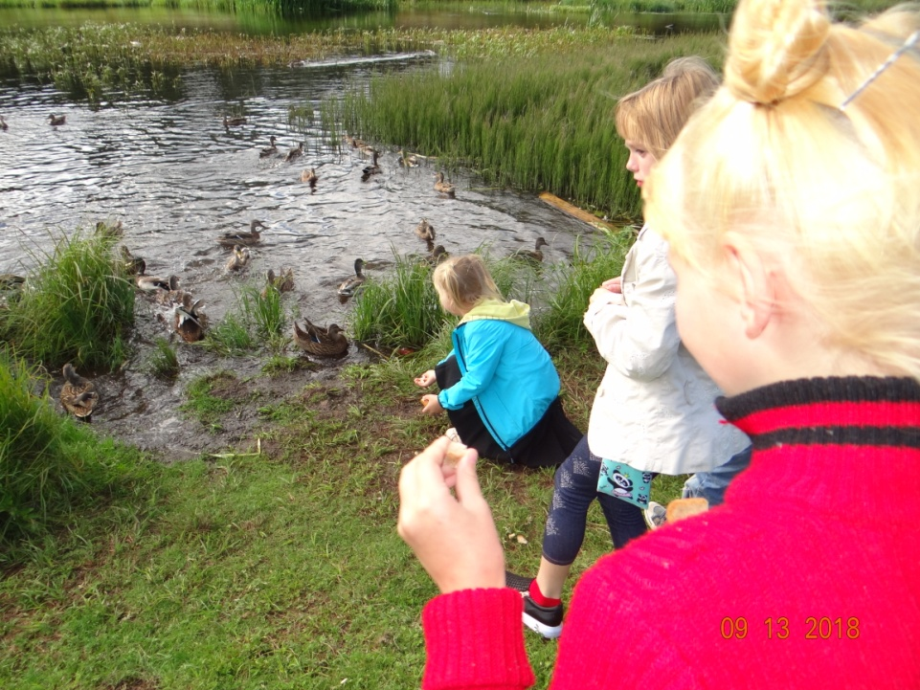
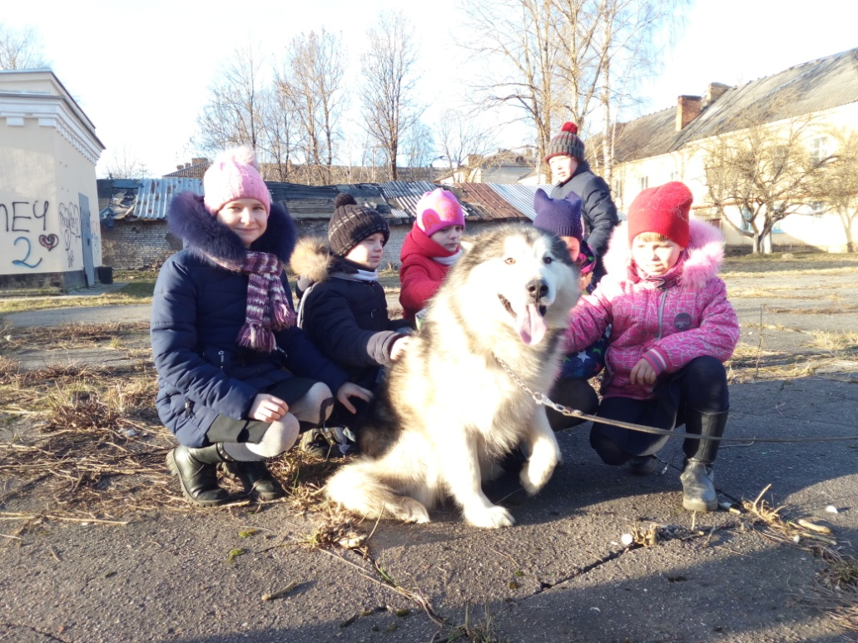
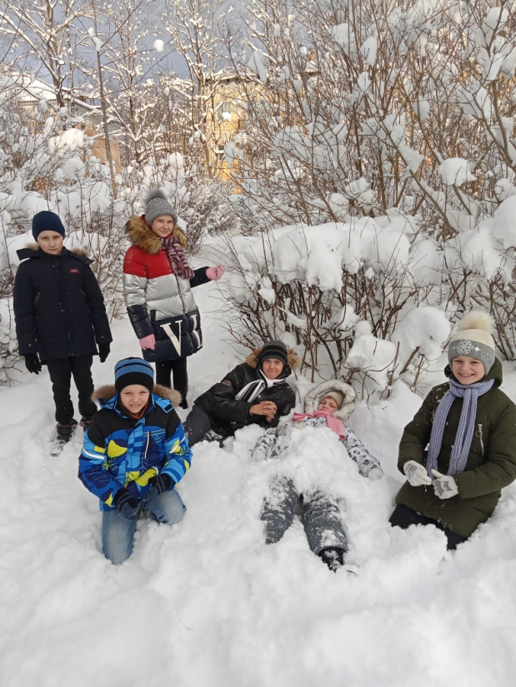
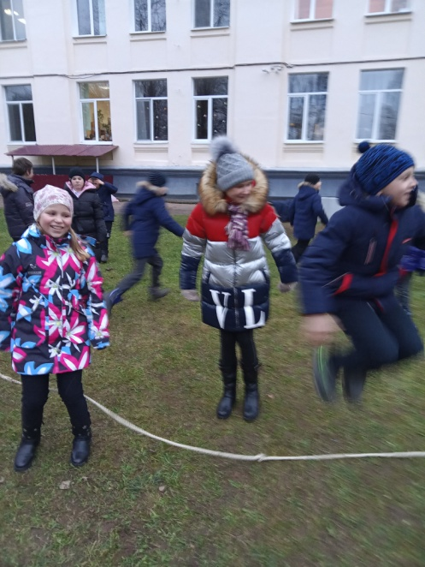
Познавательные экскурсии в природу
-

Slide 8
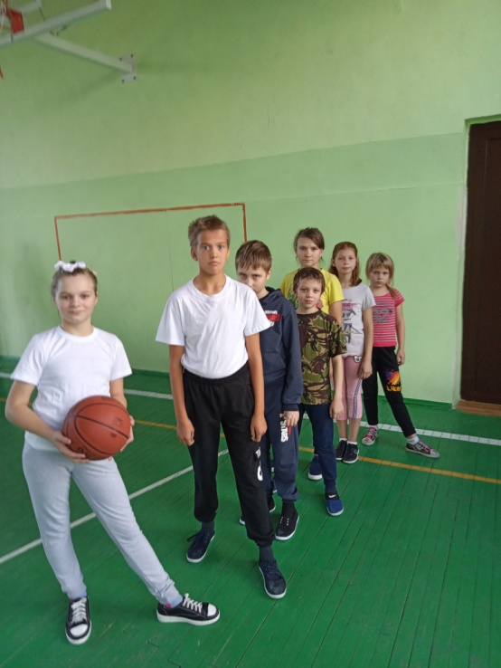
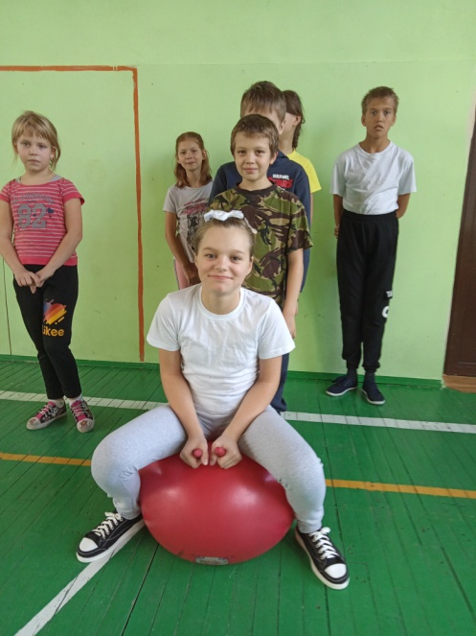
Участия в спортивных соревнованиях

Slide 9
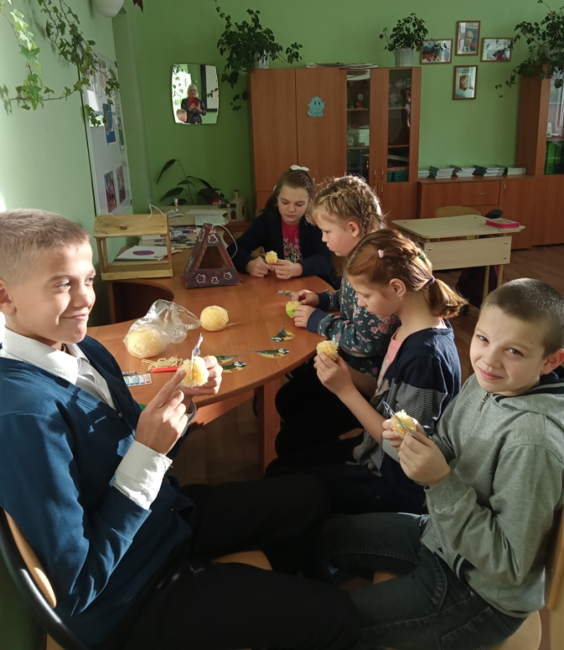
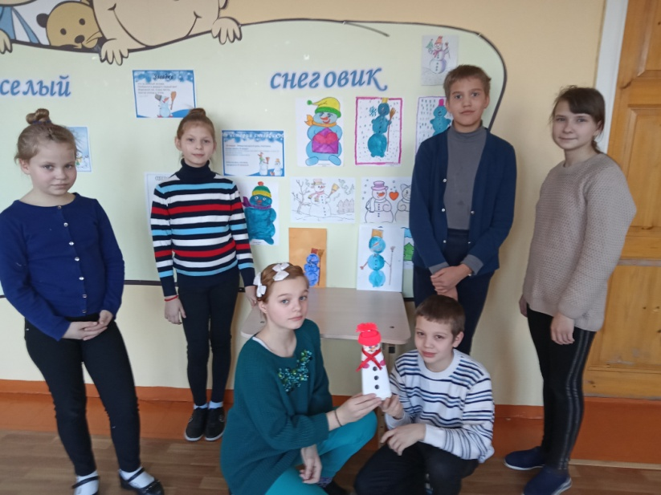
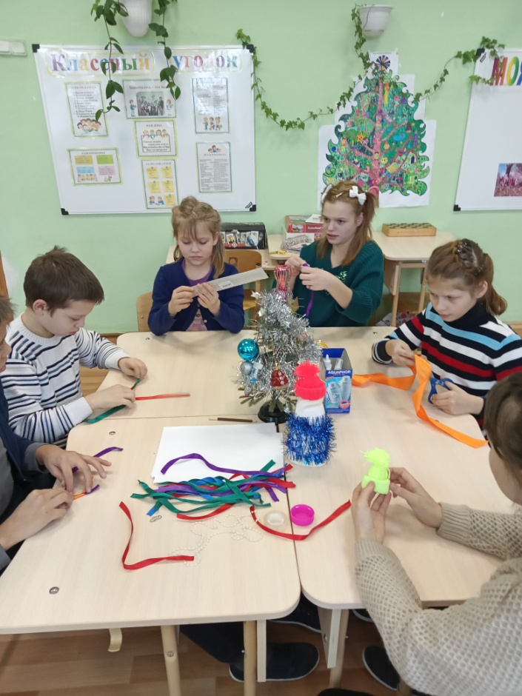
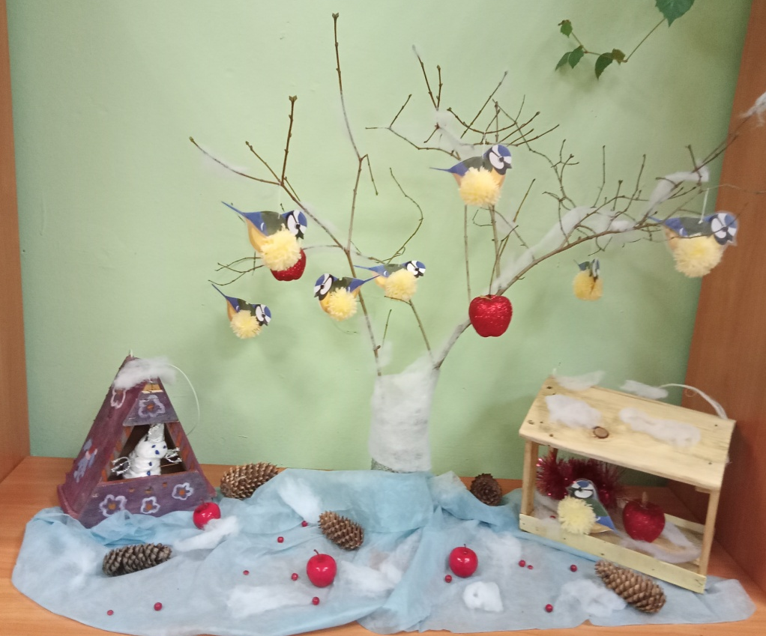
Коллективно-творческие дела

Slide 10
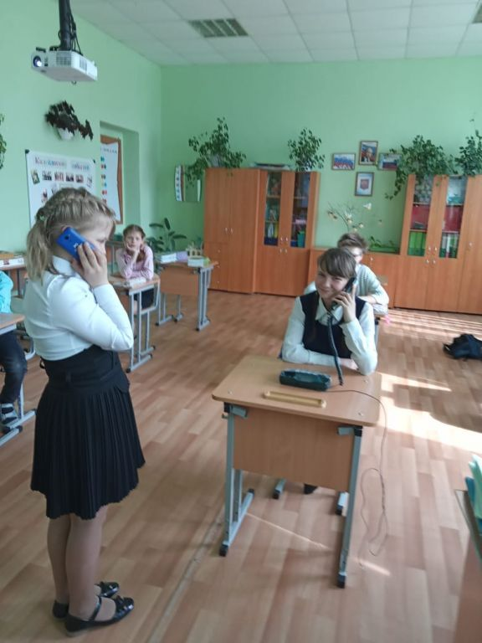
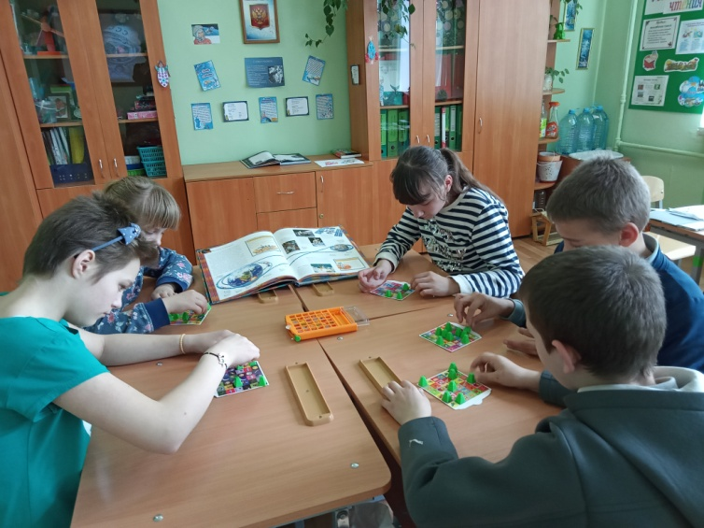
Большое значение для развития познавательной самостоятельности имеет игра
Игра – это самостоятельный вид деятельности, которой занимаются дети: она может быть индивидуальной или коллективной. Она является ценным средством воспитания действенной активности детей, активизирует психические процессы, вызывает у обучающихся живой интерес к процессу познания.
Сюжетно-ролевые игры
Дидактические игры
Подвижные игры

Slide 11
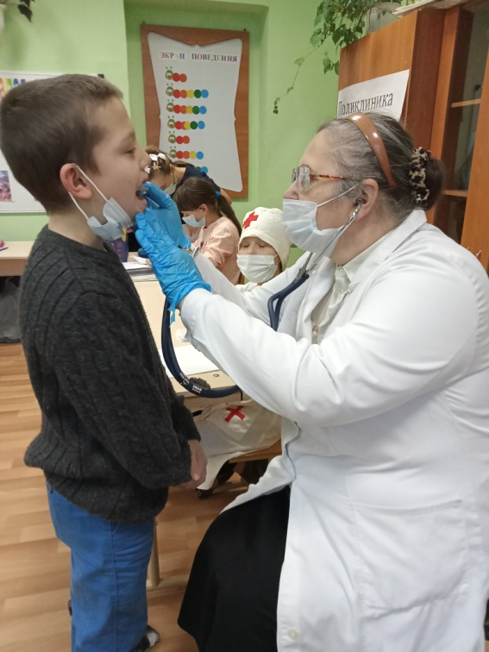
Сюжетно-ролевые игры
В сюжетно-ролевых играх, обучающиеся усваивают социальные роли, способы взаимодействия, правила поведения в обществе, а также идентифицируя себя с выполняемой ролью, приобретают различные социально значимые качества.

Slide 12
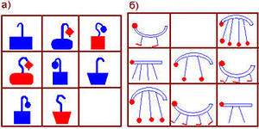
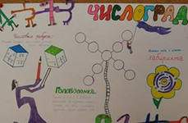
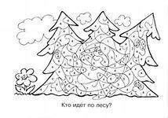
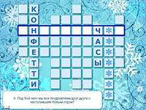
Использование дидактических игр на занятиях
Ребусы
Кроссворды
Загадки
Головоломки

Slide 13
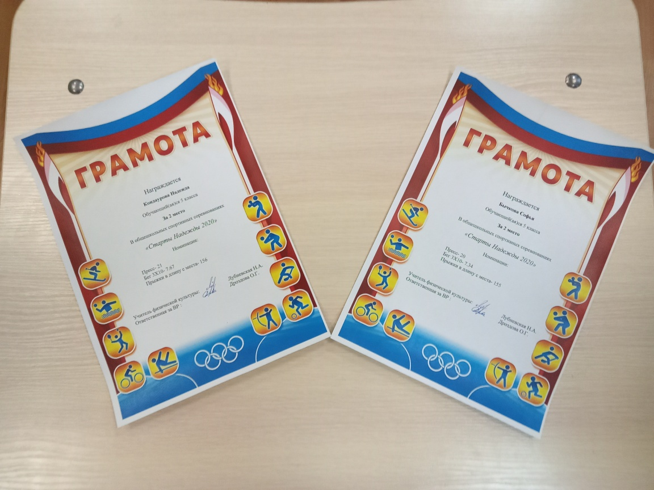
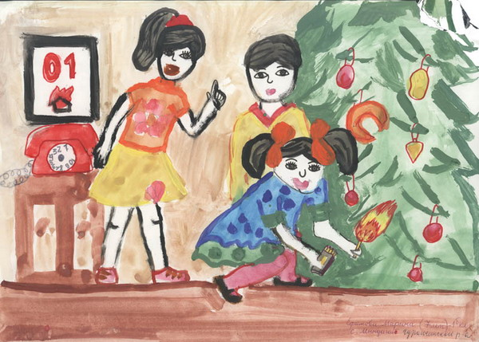
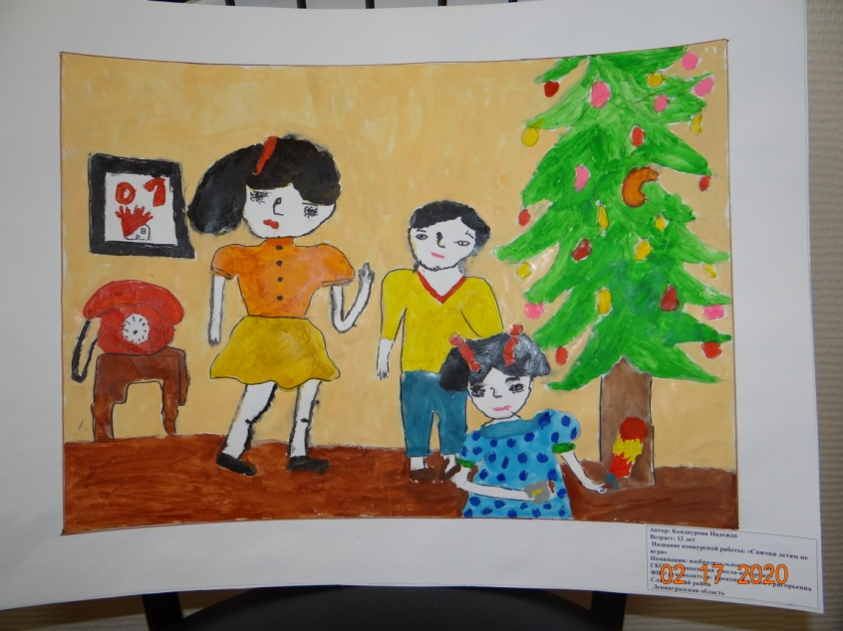
Выросла активность обучающихся и родителей в участии
творческих конкурсах
Вывод: увеличилось количество детей, принявших участие в конкурсах. У детей появилась мотивация – грамоты и подарки, а также желание показать свои творческие способности.

Slide 14
Вывод
Все средства, используемые в работе, позволяют повысить уровень познавательной самостоятельности обучающихся, а значит, обеспечить возможность их социализации .
Процесс социализации должен выполнять следующие задачи:
научить воспитанников быть «продуктивными членами общества»;
приобщить их к социальным ролям, правам и обязанностям;
адаптировать к социальной среде;
интегрировать в жизнь общества .
Социализация личности не заканчивается в школе. Она продолжается всю жизнь. Но школа поможет помочь понять подрастающему поколению, что будущее России в их руках, что страна будет такой, какой сделают ее люди, в том числе и они.

